Slide 2
ONG NHỎ
VÀ MẬT HOA
BẮT ĐẦU

Slide 3
1. Tìm từ ngữ chỉ hoạt động của học sinh ở trường.
Viết, đọc, hát, tập thể dục, cầm sách, khoanh tay….

Slide 4
2. Tìm những từ ngữ chỉ người trong nhà trường.
Cô giáo, thầy giáo, học sinh, bác bảo vệ, cô lao công…

Slide 5
3. Hãy nêu tên các tổ chức trong nhà trường?
Đội cờ đỏ, Đội sao Nhi đồng, Đội Thiếu niên Tiền phong, Đoàn Thanh niên….

Slide 6
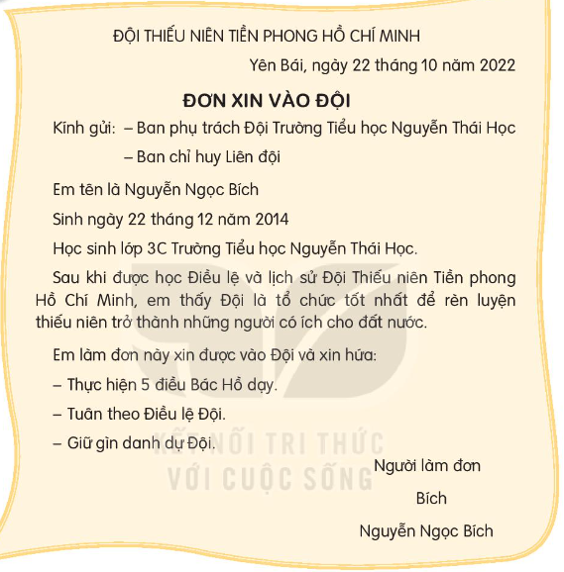

Slide 7
Phần đầu đơn
Phần nội dung
Phần cuối đơn

Slide 8
Tên Đội TNTP HCM.
PHẦN ĐẦU ĐƠN
Địa điểm, thời gian viết đơn.
Tên lá đơn.
ĐƠN XIN VÀO ĐỘI

Slide 9
Phần nội dung
- Bạn Nguyễn Ngọc Bích viết đơn trên để làm gì?
- Đơn trên được gửi cho ai?
- Người viết đơn đã hứa những gì khi vào Đội?

Slide 10
Tên Đội TNTP HCM.
PHẦN ĐẦU ĐƠN
Địa điểm, thời gian viết đơn.
Tên lá đơn.
Người nhận đơn
Người làm đơn
ĐƠN XIN VÀO ĐỘI
Ngày, tháng, năm sinh
PHẦN NỘI DUNG
Lớp, trường
Lý do viết đơn
Lời hứa
PHẦN CUỐI ĐƠN

Slide 11
Phần đầu đơn
Phần nội dung
Phần cuối đơn

Slide 12
Tên Đội TNTP HCM.
PHẦN ĐẦU ĐƠN
Địa điểm, thời gian viết đơn.
Tên lá đơn.
Người nhận đơn
Người làm đơn
ĐƠN XIN VÀO ĐỘI
Ngày, tháng, năm sinh
PHẦN NỘI DUNG
Lớp, trường
Lý do viết đơn
Lời hứa
PHẦN CUỐI ĐƠN
Người làm đơn
Chữ kí-Tên

Slide 13
ĐỘI THIẾU NIÊN TIỀN PHONG HỒ CHÍ MINH
…., ngày … tháng … năm …
ĐƠN XIN VÀO ĐỘI
Kính gửi: - Ban phụ trách Đội Trường tiểu học ……………………………………..…
- Ban chỉ huy Liên đội
Em tên là:……………………………………………………….……………………….
Sinh ngày: ………………………………………………………………………………
Học sinh lớp ….. Trường Tiểu học …………………………………………………..…
Sau khi được học Điều lệ và lịch sử Đội Thiếu niên Tiền phong Hồ Chí Minh, em thấy Đội là tổ chức tốt nhất để rèn luyện thiếu niên trở thành những người có ích cho đất nước.
Em làm đơn này xin được vào Đội và xin hứa:
…………………………………………………………………………………………..
…………………………………………………………………………….……..………
Người làm đơn
…………………
...........................

Slide 14
- Điền đúng và đầy đủ thông tin trong Đơn xin vào Đội. - Chữ viết rõ ràng, sạch đẹp.
TIÊU CHÍ ĐÁNH GIÁ

Slide 15
Về nhà: Đọc cho người thân nghe mẫu đơn xin vào Đội của em.

